Slide 1

Library application
Thomas Klotz, Marcel Alexander Huber, Philip Eckhart, David Spleit, Matthias Thalmann

Slide 2
Das System
Technische Details

Slide 3
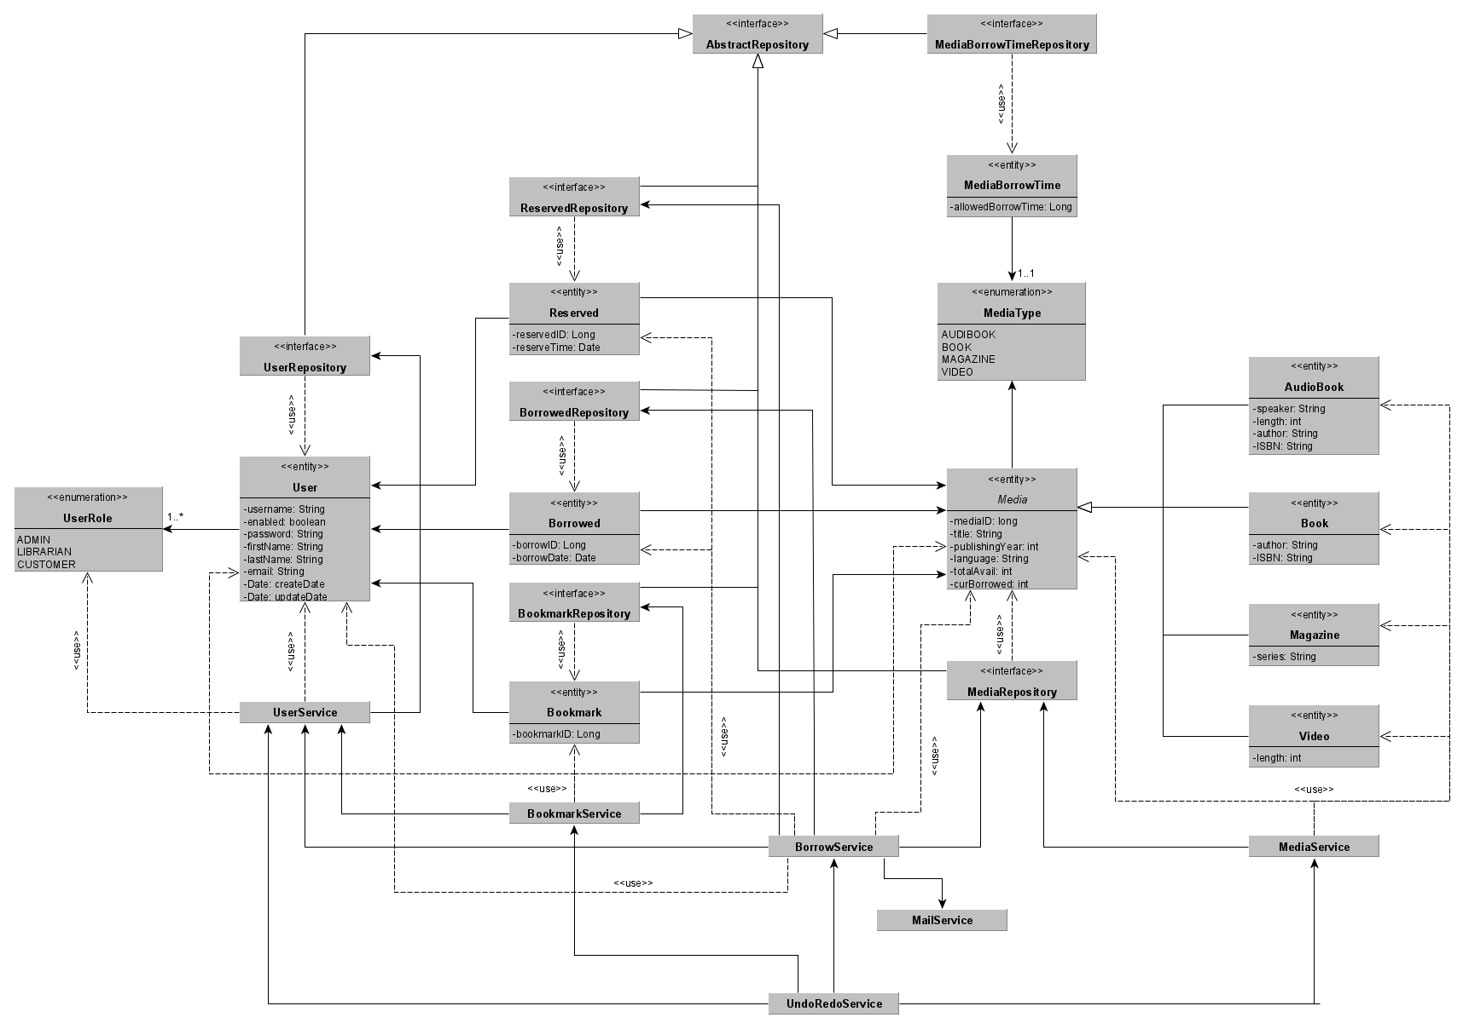

Slide 4
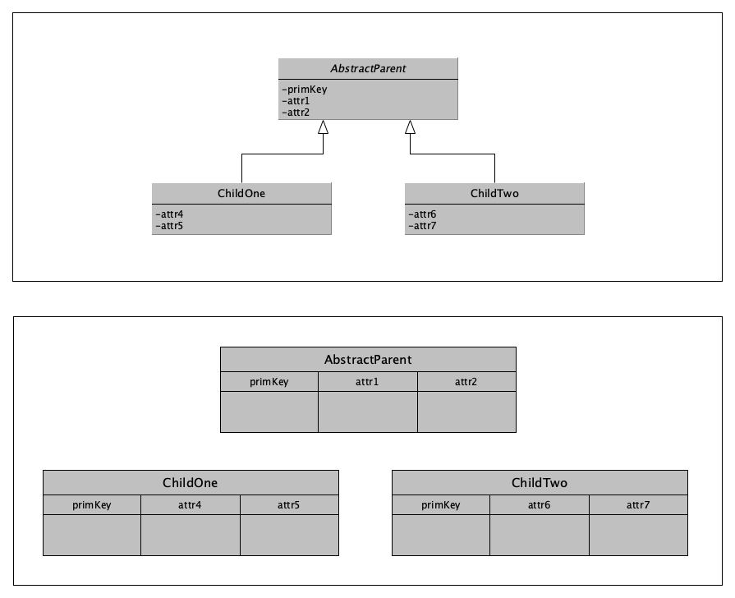

Slide 5
Das System
User Interface - Customer

Slide 6
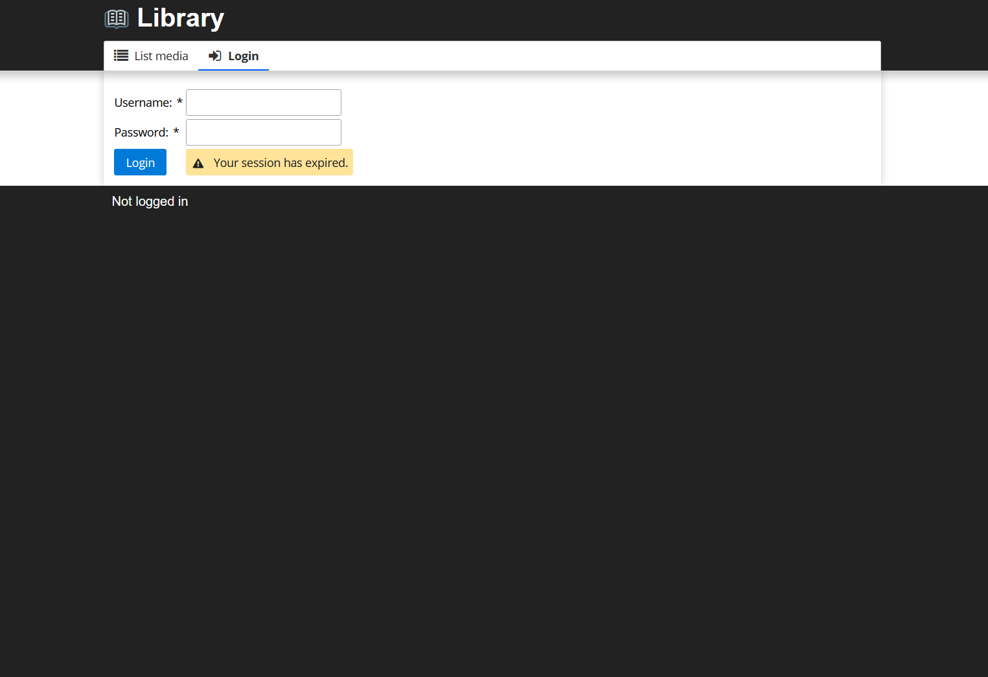

Slide 7
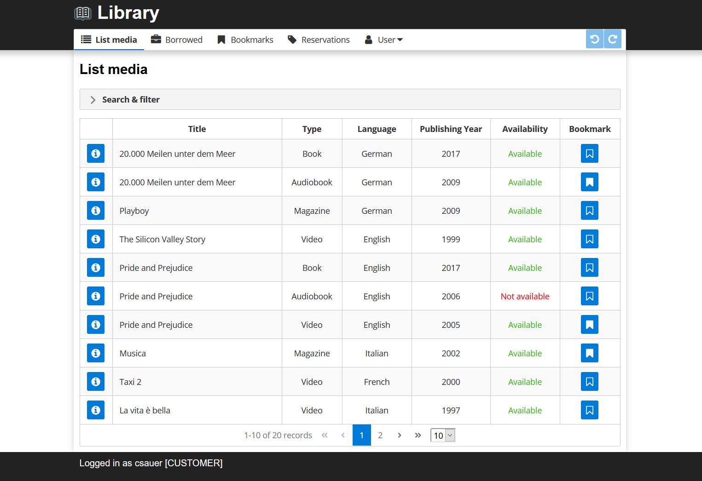

Slide 8
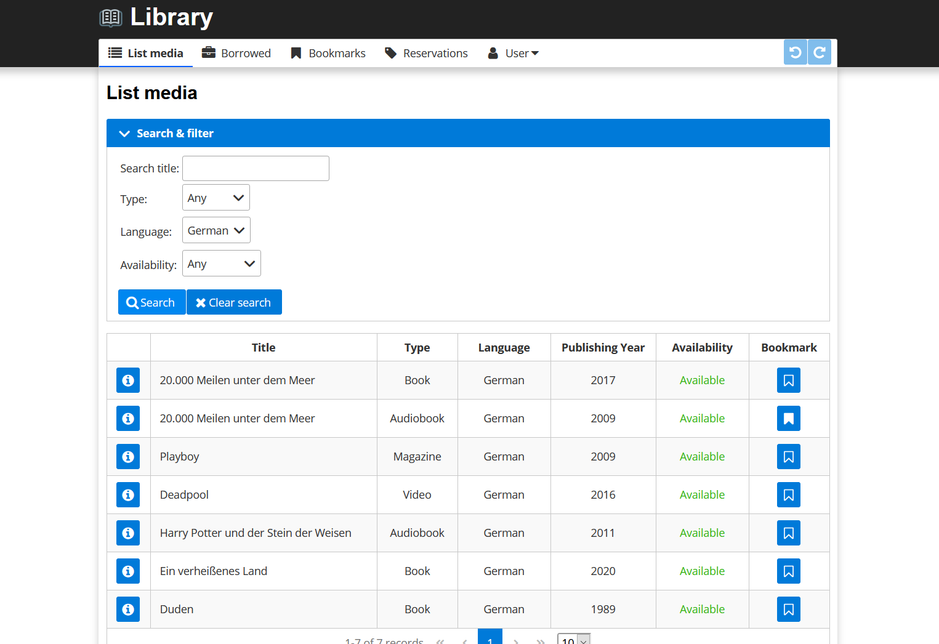

Slide 9
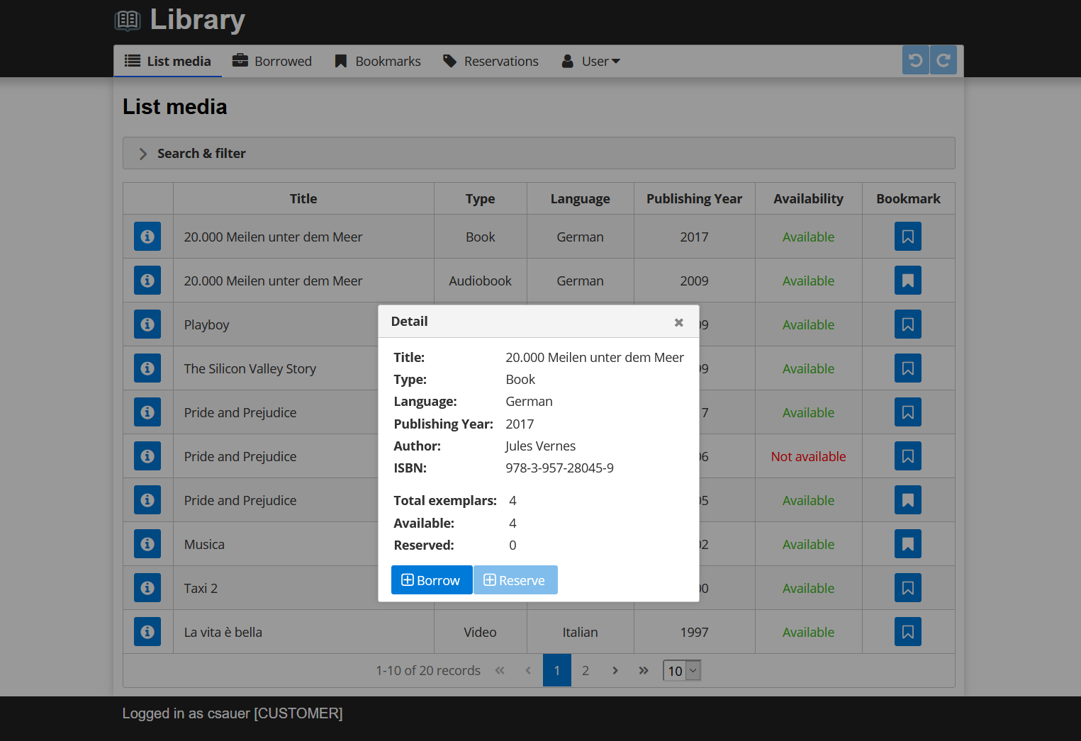

Slide 10
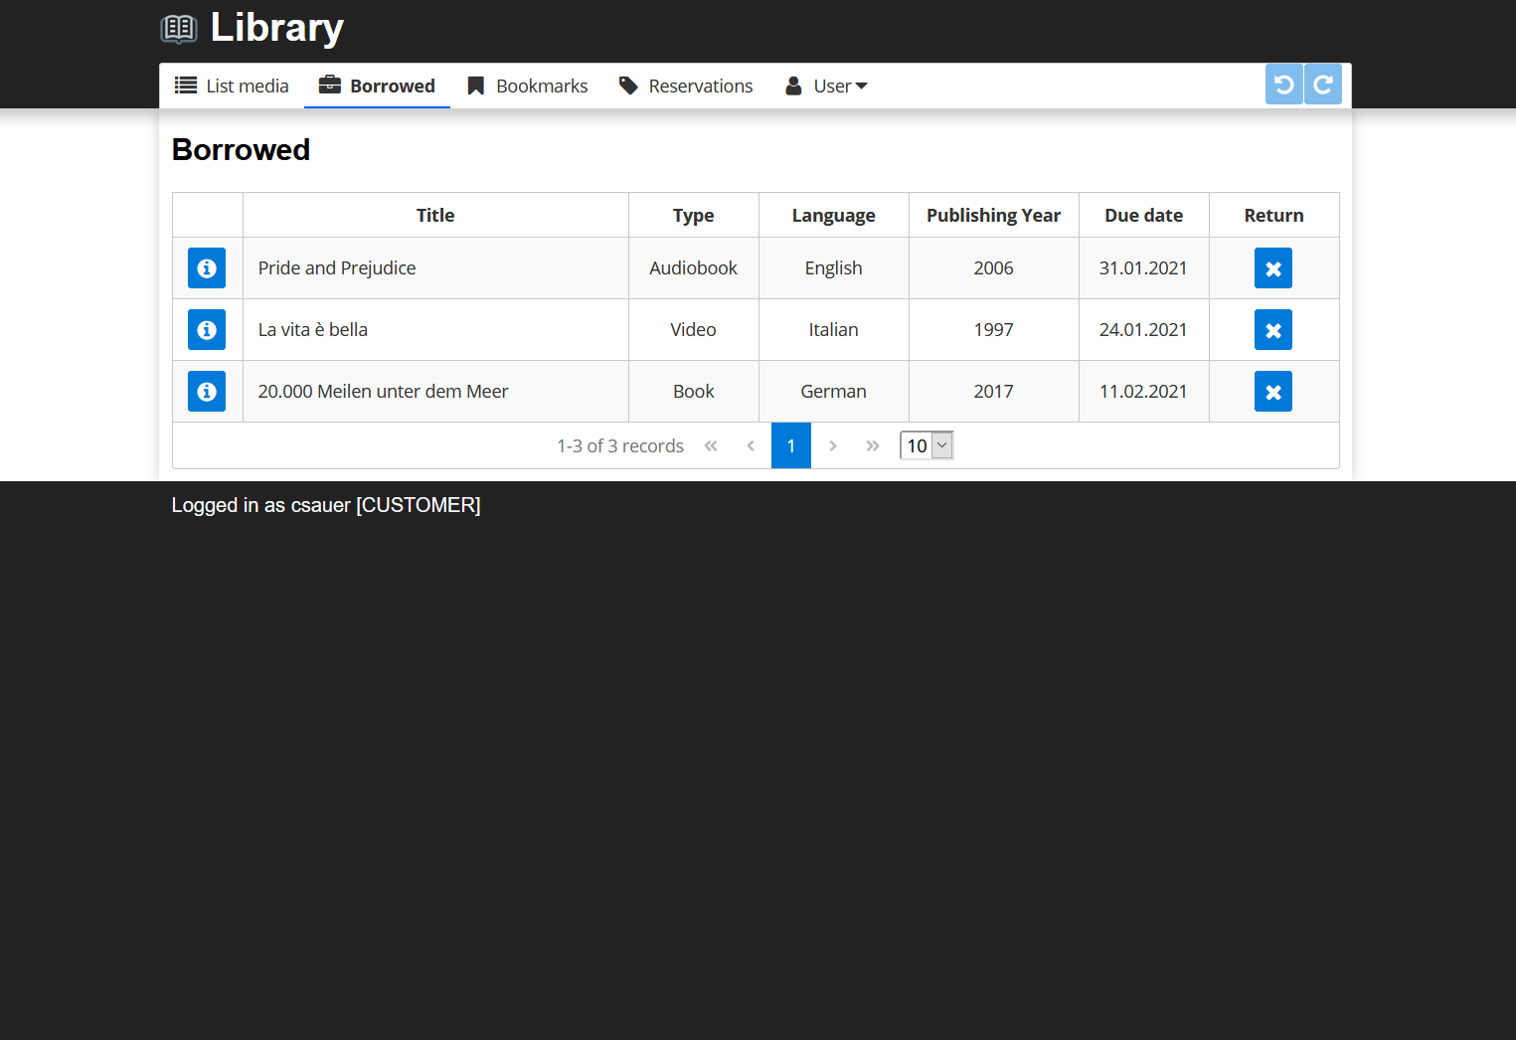

Slide 11
Das System
User Interface - Admin

Slide 12
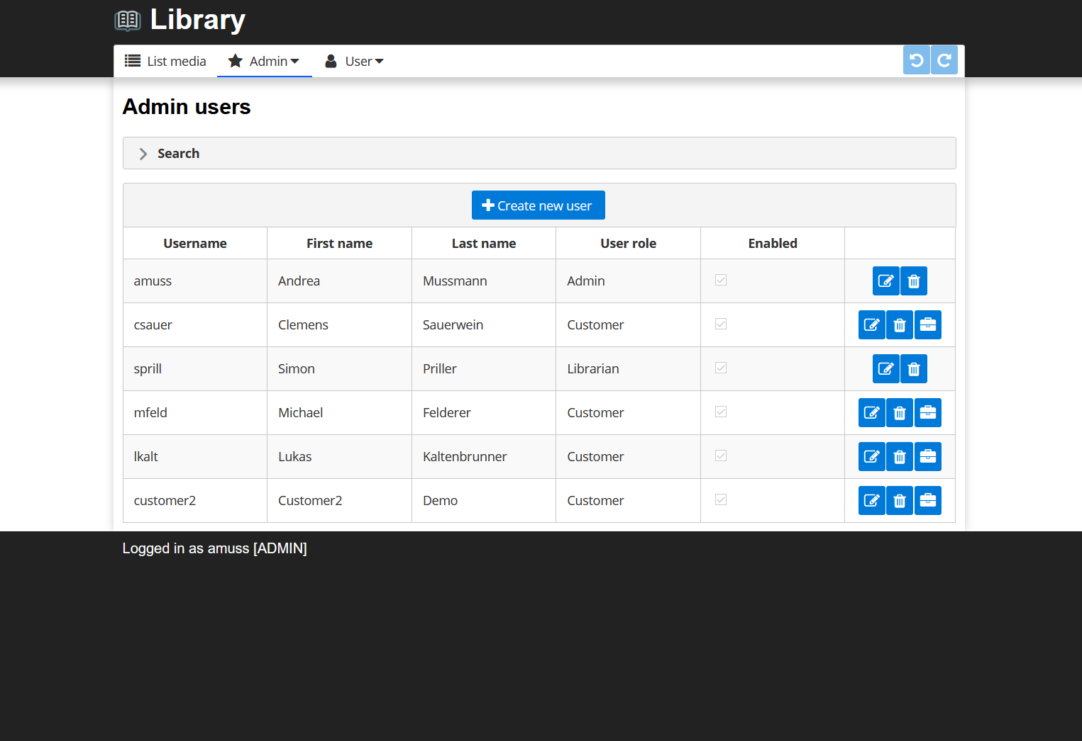

Slide 13
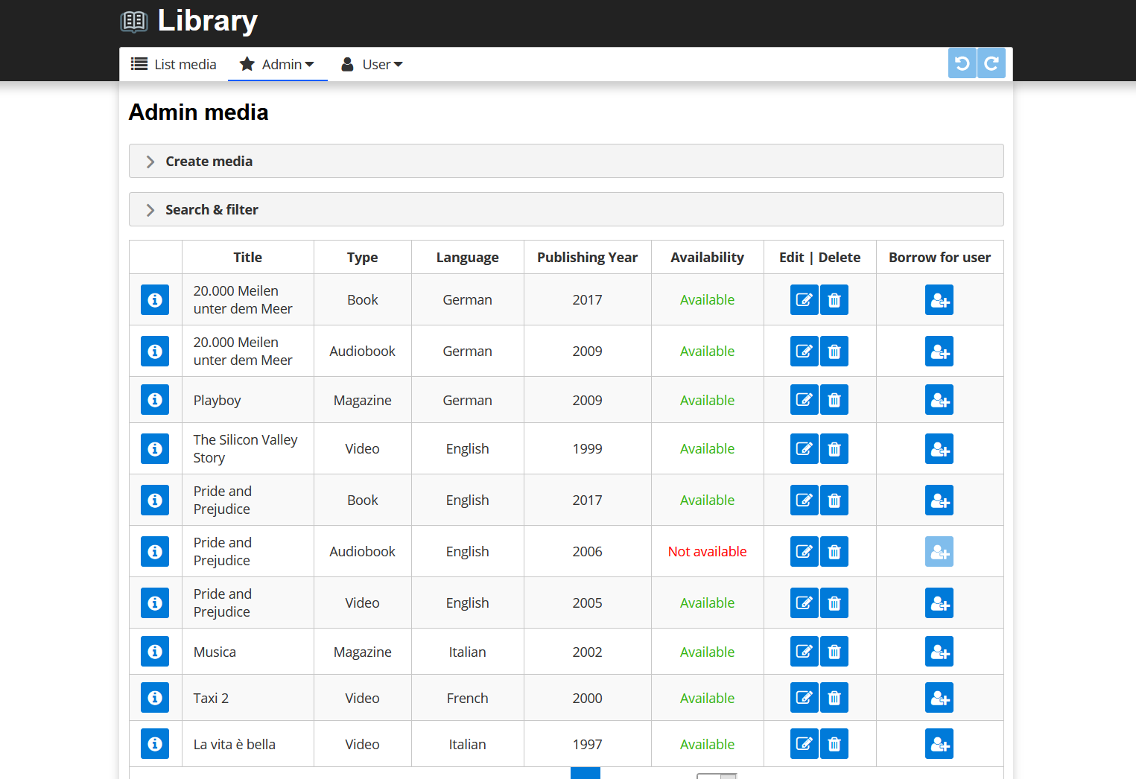

Slide 14
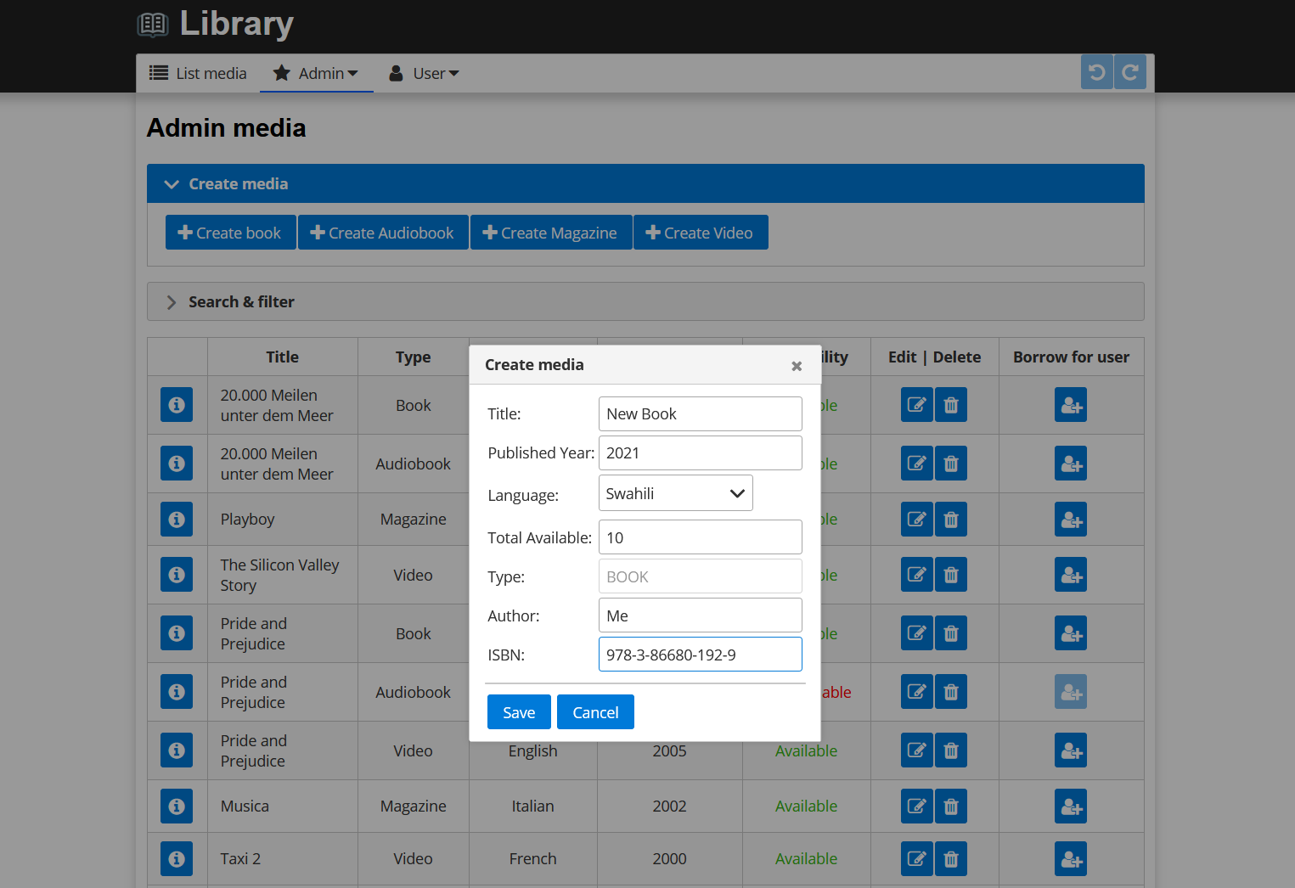

Slide 15
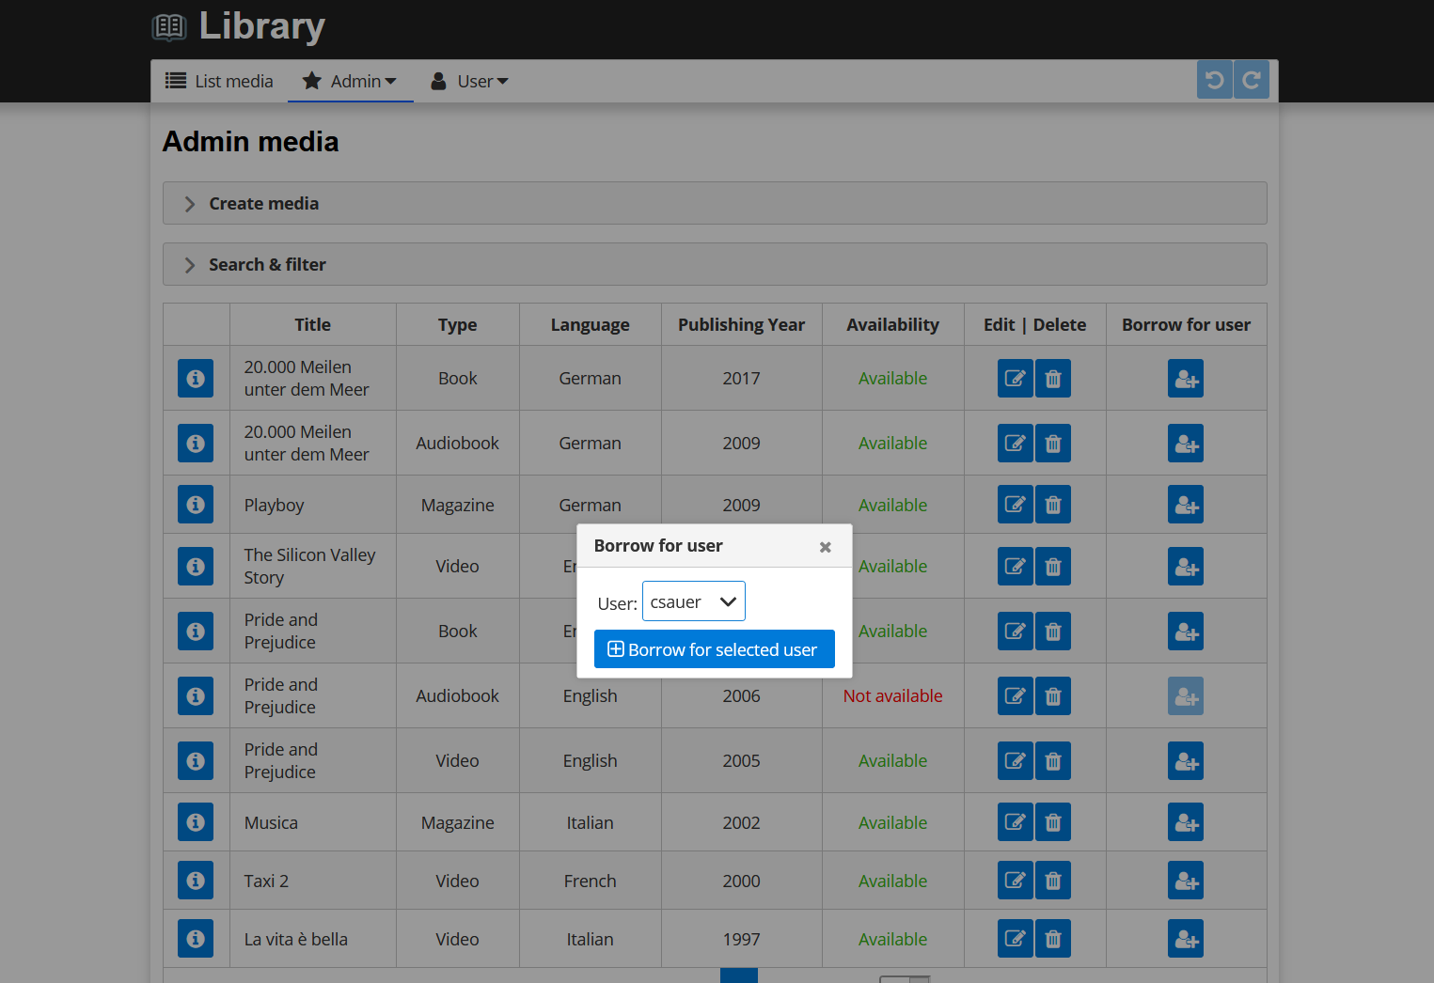

Slide 16
Das System
Undo/Redo

Slide 17
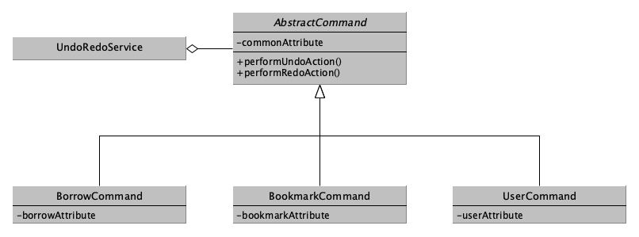

Slide 18
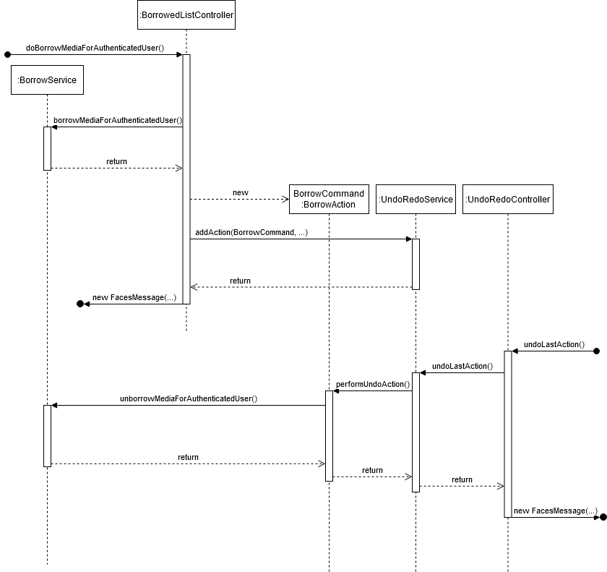

Slide 19
private class BookmarkAction extends ActionItem { protected Bookmark bookmark; […] @Override protected void performUndoAction() { if (type.equals(ActionType.SAVE_BOOKMARK)) { bookmarkService.deleteBookmark(bookmark); } else if (type.equals(ActionType.DELETE_BOOKMARK)) { bookmarkService.addBookmark(bookmark.getMedia()); } else { logger.error("Error while undoing bookmark action, wrong action type"); } } […] }

Slide 20
Primefaces vulnerability
Unsere Lösung

Slide 21
public class CustomInputTextRenderer extends InputTextRenderer { @Override public void decode(FacesContext context, UIComponent component) { InputText inputText = (InputText) component; String clientId = inputText.getClientId(context); String submittedValue = context.getExternalContext().getRequestParameterMap().get(clientId); if(submittedValue != null) { int maxLength = inputText.getMaxlength(); if (maxLength >= 0 && submittedValue.length() > maxLength) { submittedValue = submittedValue.substring(0, maxLength); } inputText.setSubmittedValue(submittedValue); } } }

Slide 22
Lessons learned

Slide 23
Code
Kommentare sofort schreiben
Einheitliches case-schema (Bsp. camelCase, snake_case, …)
Einheitliche Benennung von Methoden (Bsp. Controller: doCreateMedia, Service: createMedia)
.editorconfig & .gitignore
So früh als möglich testen (vor allem bei großen Services etc.)

Slide 24
Gruppe
Wöchentliche Treffen
Definierte Zuständigkeiten per Mitglied
Zeitplan erarbeiten um Abhängigkeiten aufzulösen
Gemeinsame Linksammlung für Probleme etc. aufbauen

Slide 25
GIT(-lab)
Extensives Verwenden von Issues
Issue Inhalte darin als Kommentare diskutieren (zentrale Diskussion)
Issues in Commits referenzieren (#<issue_id>)
Branches für Issues über GitLab Tool erstellen
Tests vor dem Committen ausführen (auch Frontend Tests)
Use GitLab merge-requests

Slide 26
